Slide 1
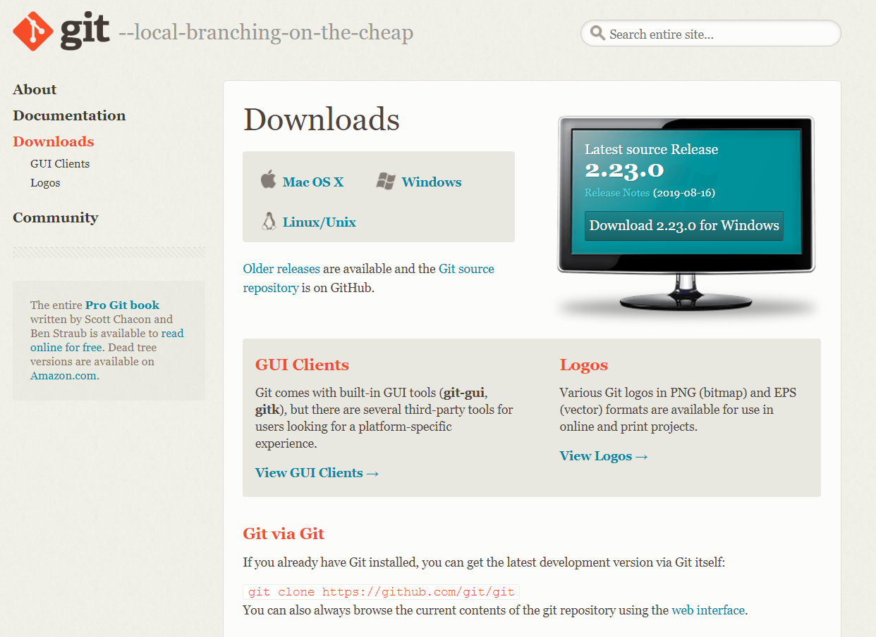
Installer에서모두 기본값으로 설정 후 NEXT, 설치 완료

Slide 2
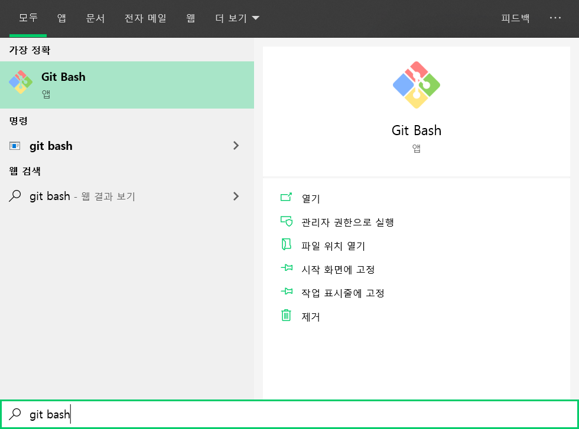
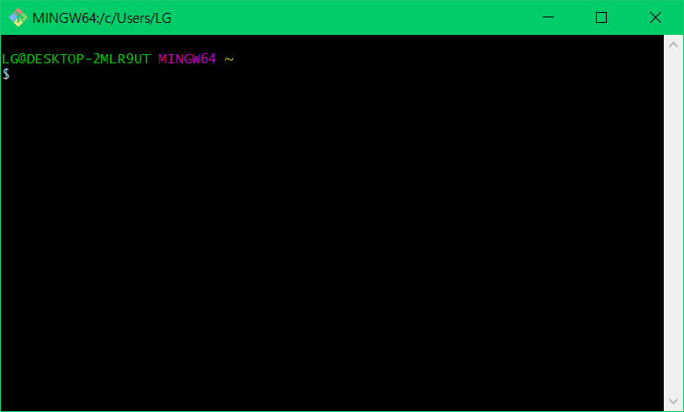
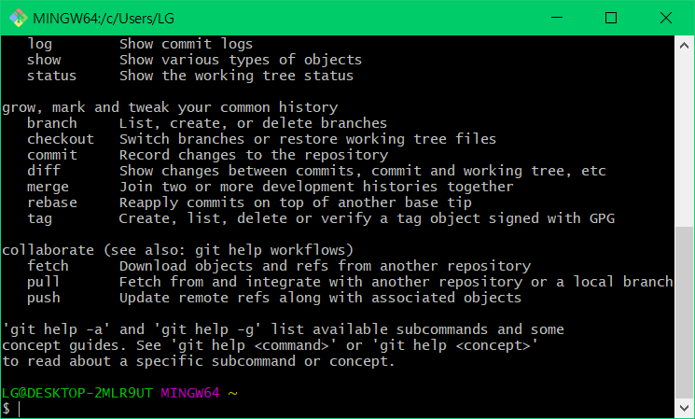
리눅스 기반 명령어를 사용할 수 있게 된다.

Slide 3
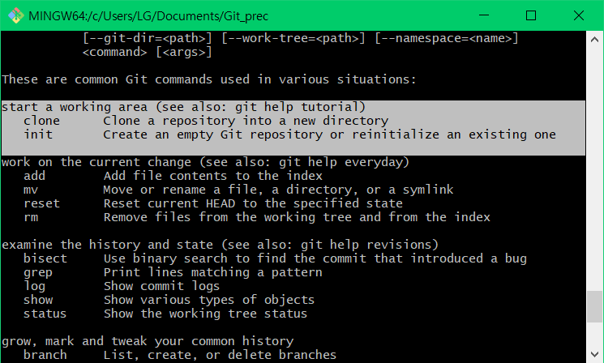
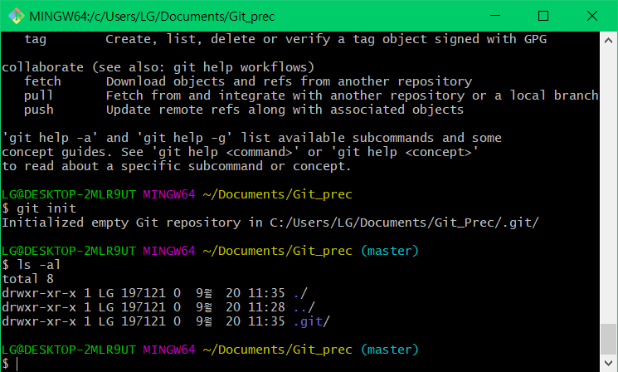
Pwd : 현재 위치 보이기
Cd [경로] : 지정된 경로로 이동하기 (절대경로 / 상대경로)
Mkdir [Name] : Name디렉토리 생성
Git : 입력할 수 있는 명령어를 보여줌
Start a working area(see also: git help tutorial)
★git init : 해당 디렉토리에 버전업데이트 정보를 저장할 .git 폴더(저장소)가 생성됨
★git clone : 새로운 디렉토리에 깃 저장소를 저장한다.

Slide 4
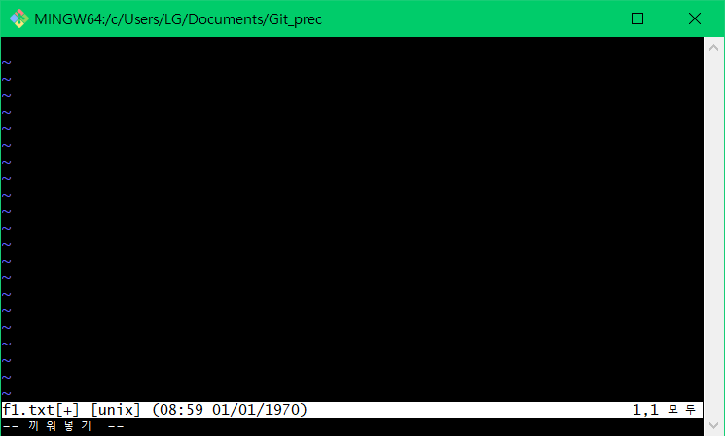
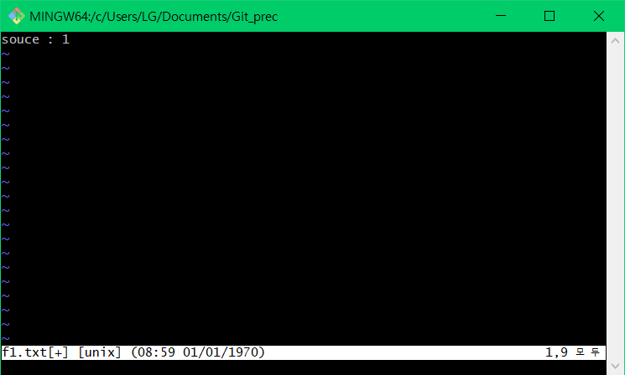
새로운 파일이 버전관리 대상이 되도록 등록한다.
Vim f1.txt : vim으로 f1.txt파일을 열겠다(해당 파일이 없으면 생성한다)
I : insert모드로 전환
ESC : 입력 불가 명령 모드
:wq ->저장후 종료

Slide 5
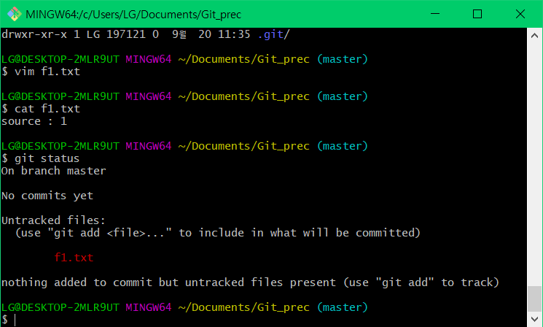
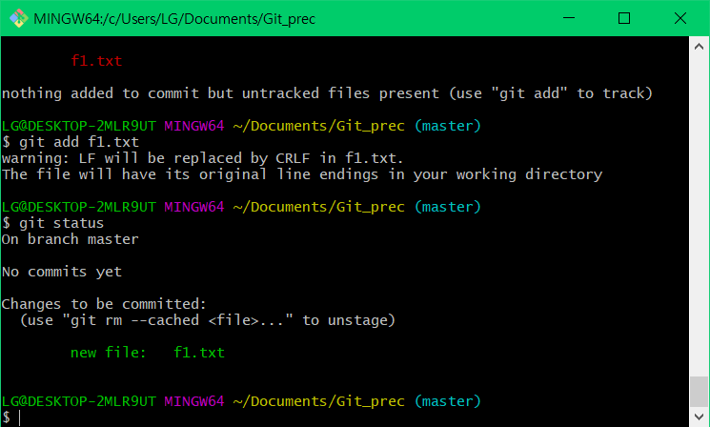
Git status : 현재 진행 상황? 을 볼 수 있다
Git_Prec디렉토리 안에 f1.txt가 존재하지만
이 파일을 Git에 올리지 않았다.
(버전관리에 포함하지 않는다)
Git add [file name.확장자] : 해당 파일을 git에 올린다.
(버전관리에 포함시킨다)
F1.txt가 새로운 버전관리 문서에 포함된 것을 알 수 있다.

Slide 6
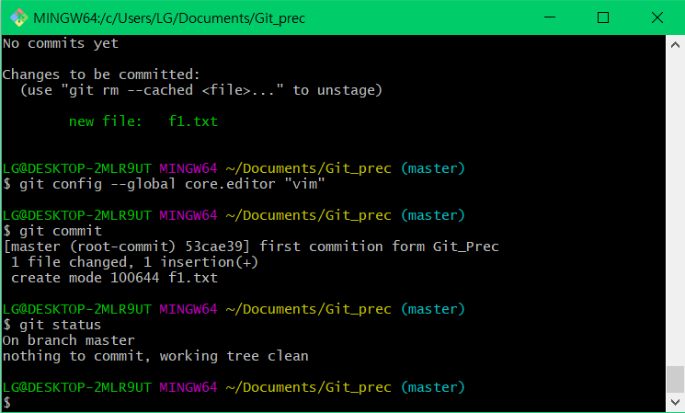
Version? 의미있는 변화
작성자의 닉네임과 이메일 정보를 저장!
Git config --global user.name [userName]
Git config --global user.email [userEmail]
Git commit 을 치면 vim이 실행된다.
이 버전 프로그램에 어떤 변화가 있는지 작성
Git에 commit이 올라가고, status로 확인할 수 있다.
Git log : 버전정보 외에 작성자와 작성일자 등을
확인할 수 있다.

Slide 7
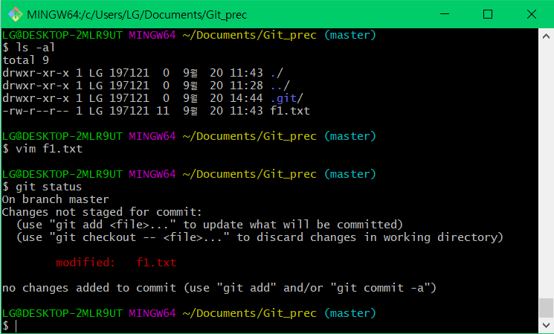
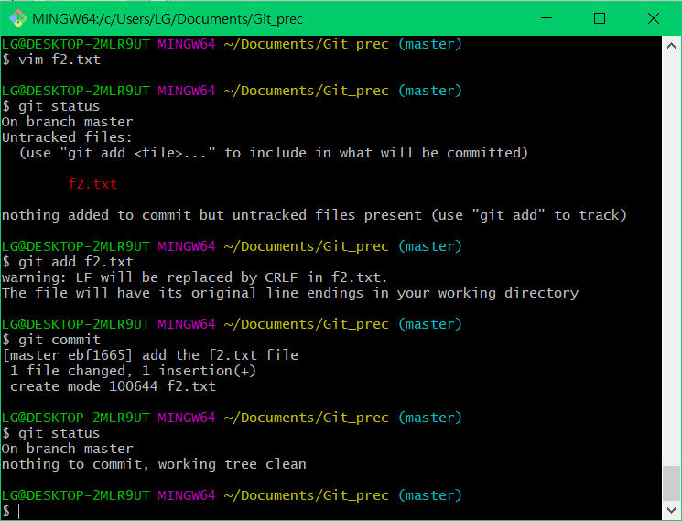
Git add로 올라간 파일에 변화가 있을 시에
Status를 확인하면 modified가 뜬다.
파일 수정 후에 Git add f1.txt를 다시 해주어야 한다.
F2.txt 파일 생성 후 git에 add하여 commit 하는 과정

Slide 8
Commit할 시기를 놓쳤을 때, 원하는 파일만 commit하기 위해 파일별로 add를 계속 해주는 것
이미 작업할 내용 중에 commit할 파일을 선택할 수 있다.
→
Stage-commit대기상태의 파일들이 저장된 저장소
Repository-commit이 된 파일들이 저장된 저장소
Git add [fileName.확장자]로 파일들을 stage area에 올리는 것.

Slide 9
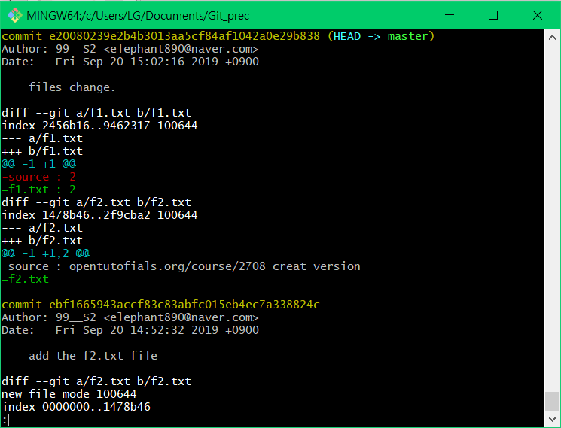
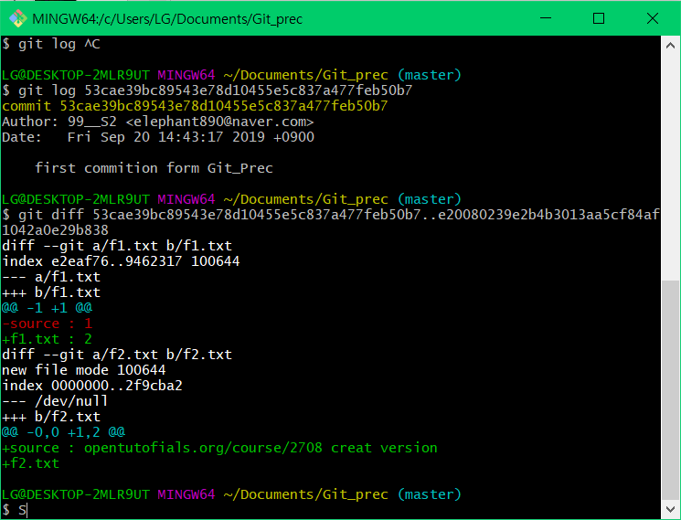
버전관리. 버전 별 차이점 찾기
Git log –p : 이때까지의 모든 버전이 직전과 어떤 변화가 있었는지 보여준다.
git log diff [ ]..[ ] : [ ]안에는 버전 id가 들어간다.
사용자가 선택한 두 버전 사이의 차이점을 불러온다.
빨간색 : 이전 버전
초록색 : 이후 버전

Slide 10
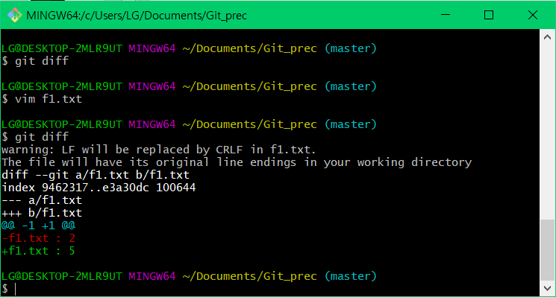
Git diff : 마지막 commit과 add하지 않은 최근 파일 간의 차이점을 보인다.

Slide 11
Reset VS revert
Reset
Git reset 하면 어디까지 삭제하고 어디로 돌아가는 지 잘 생각해야함!
Git reset [version 3의 id] (--hard) hard옵션은 좀 위험하다.
: version 4 , 5가 사라진다.
실제로는 존재하고 있지만 우리에게 보이지 않는 것이기 때문에
나중에 다시 복구할 수 있다.
★원격저장소로 공유한 파일은 절대로 reset하면 안된다.
Revert
→git revert 는 commit을 취소하고 새로운 버전을 생성…

Slide 12
Git의 원리!

Slide 13
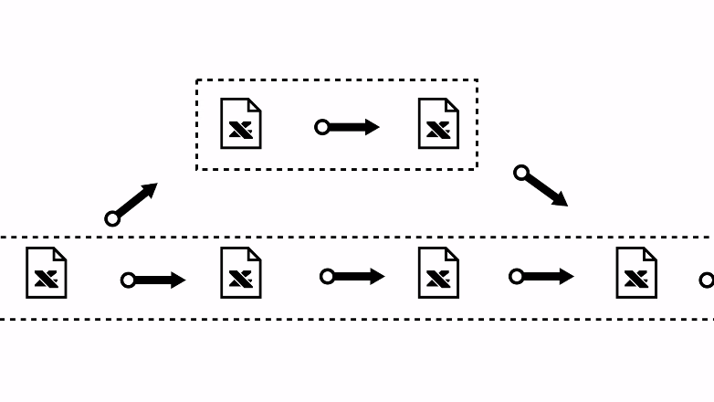
하나의 작업이 두개 이상의 프로그램으로 분기된다 → branch를 만든다!

Slide 14
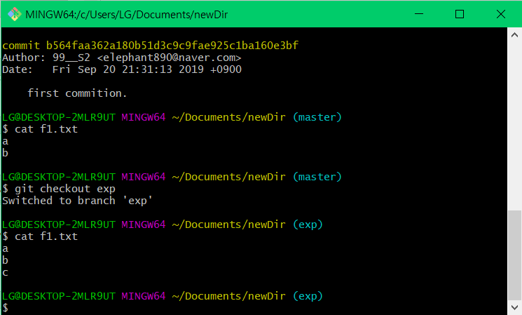
Git branch : 브랜치의 목록을 볼 때(현재 사용하는 브랜치 앞에 별표시가 돼있다)
Git branch [ the new branch name] : 새로운 브랜치를 생성한다.
Git checkout [ the other branch name ] : 다른 브랜치로 이동한다.
Git branch –d: 브랜치를 삭제할 때
Git branch –D: 병합하지 않은 브랜치를 강제 삭제할 때
Git checkout –b [ ]: 브랜치를 생성함과 동시에 전환할 때

Slide 15
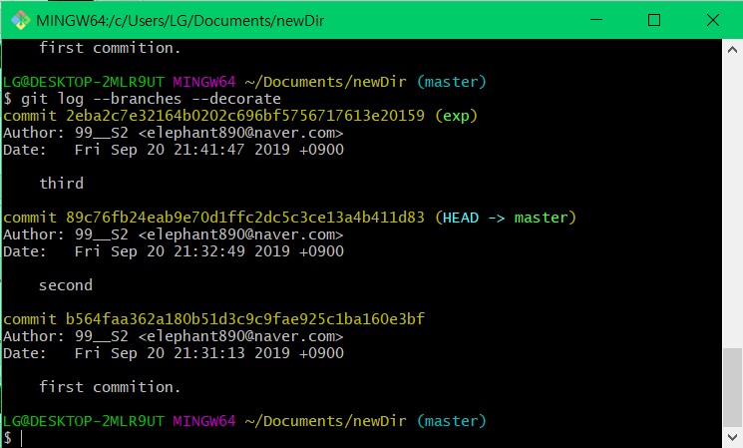
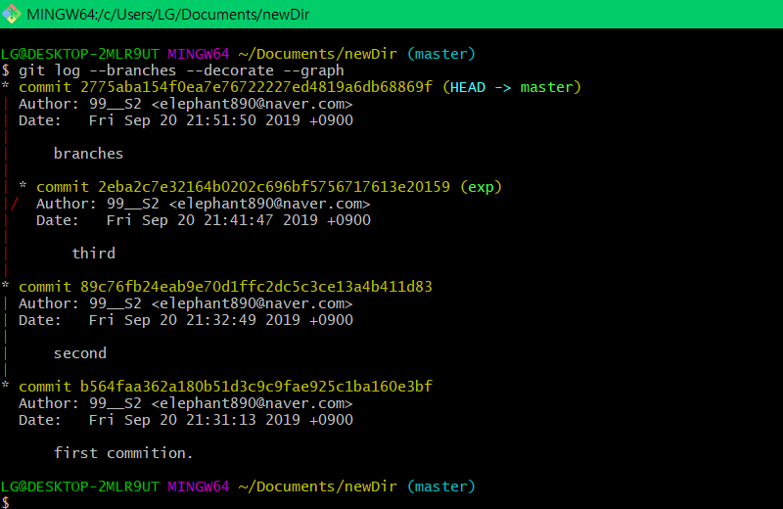
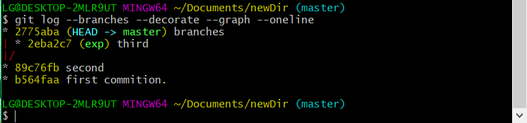
Git log --branches --decorate
: branc들의 분기점(?)을 보여준다.
Git log –branches –decorate – graph
: branch들이 분기한 지점을 그래프로 표현
Git log –branches –decorate – graph --oneline
: branch들이 분기한 지점을 그래프로 한줄로 표현

Slide 16
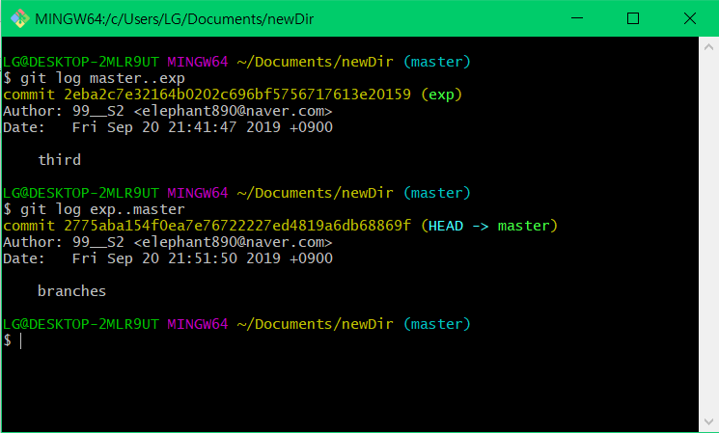
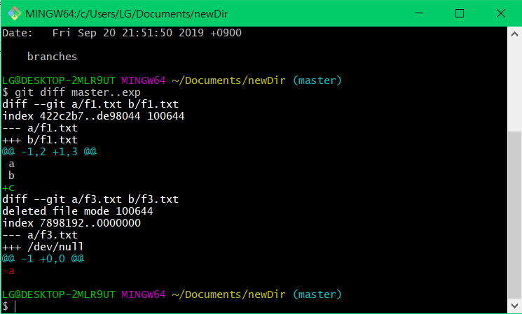
Branch 간의 차이점 알아내기
Git log [master]..[exp] : master에는 없고 exp에는 있는 파일을 보여줌
Git log [exp]..[master] : exp에는 없고 master에는 있는 파일을 보여줌
Git diff [master]..[exp] : 두 branch의 차이점(코드까지)보여줌

Slide 17
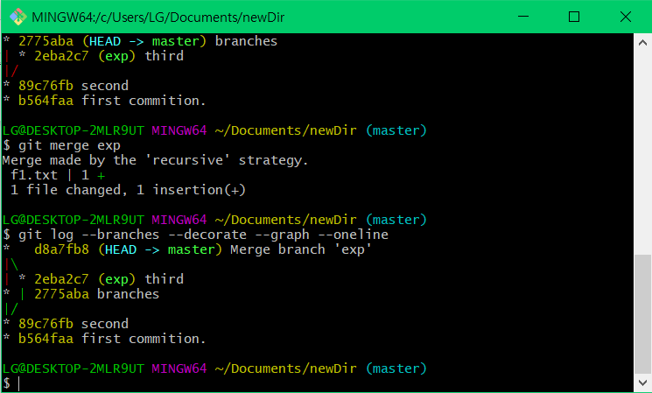
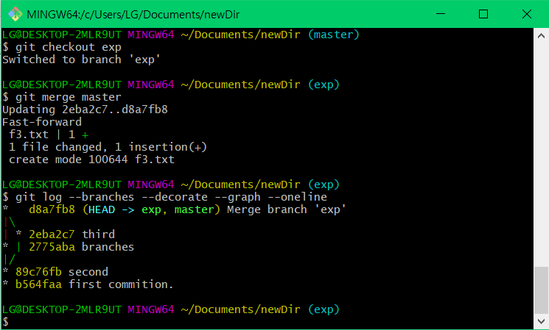
분기된 두 Branch를 병합(merge)
Exp를 master로 병합 / master를 exp로 병합
Master로 checkout 후 exp를 master로 merge!
두 개의 부모를 갖는 commit이 일어난다!
Exp는 여전히 master와 병합되지 않은 상태
다시 exp로 checkout 후 master를 exp로 merge
Exp가 merge와 같은 상태로 변경되었다.

Slide 18
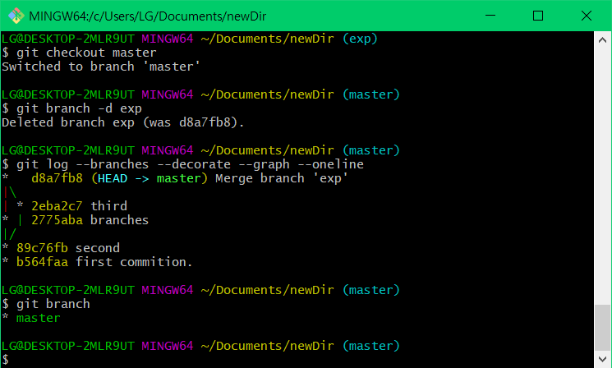
Exp branch를 삭제해도 무방하다.
: git checkout master
: git branch –d exp

Slide 19
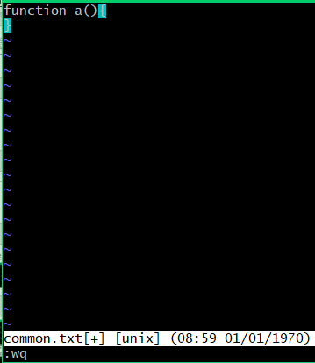


Branch merge가 충돌하지 않을 때
두개의 branch가 모두 가지고 있는 common.txt file을
Master branch와 exp branch에서 각각 다른 부분을 수정
Master Branch
Exp Branch

Slide 20
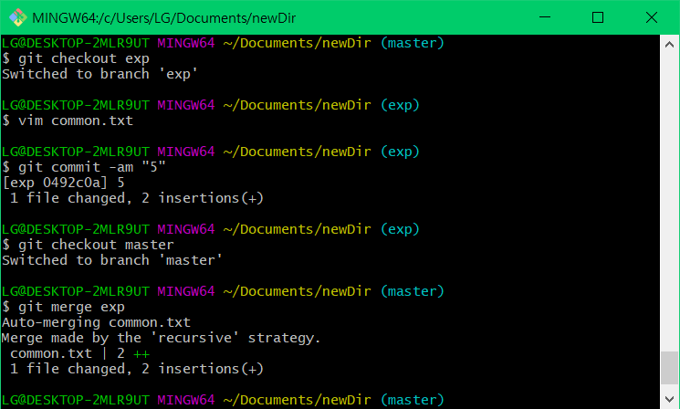
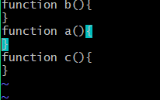
두 branch가 성공적으로 merge되었다
Merge된 common.txt의 내용

Slide 21

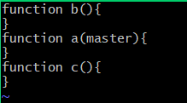
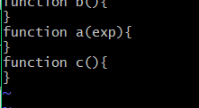
Branch merge가 충돌할 때
두개의 branch가 모두 가지고 있는 common.txt file을
Master branch와 exp branch에서 각각 같은 부분을 수정
Master Branch
Exp Branch

Slide 22
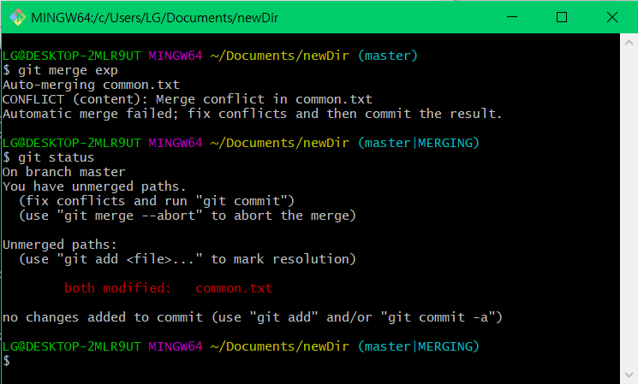
Auto-merging common.txt
라는 오류 메시지가 뜨는 것을 확인할 수 있다.
(→crush 발생)
Status로 어느 부분에서 충돌이 일어났는지 볼 수 있다.

Slide 23
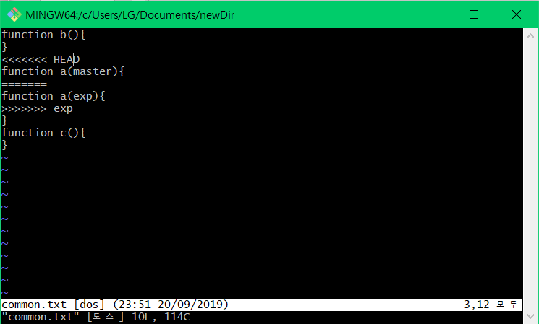
<<<<<<<< HEAD : 현재 branch에서 충돌이 일어난 부분
>>>>>>>> exp : 충돌이 일어난 또 다른 branch

Slide 24
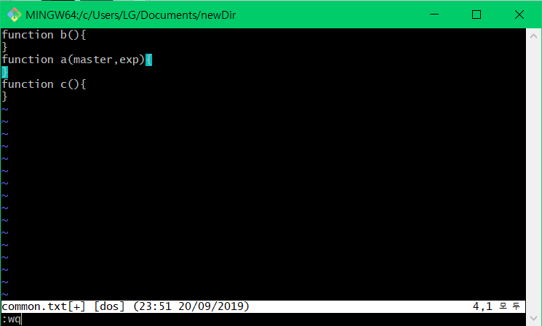
충돌이 일어난 file에 직접 접근하여 알맞은 조치를 취한 후 다시 commit한다

Slide 25
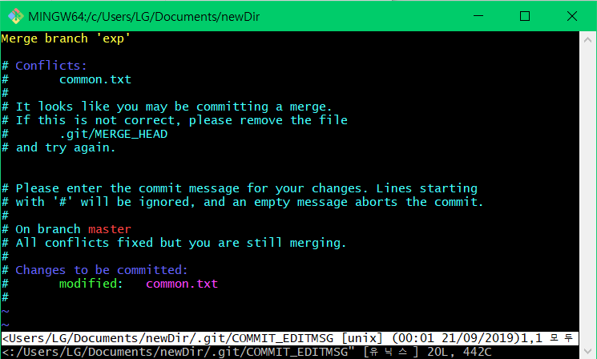
충돌을 해결했음을 알리는 commit 메시지가 자동으로 생성된다.
Merge crush가 해결됐다.

Slide 26
다른 브랜치로 checkout을 해야 하는데 아직 현재 브랜치에서 작업이 끝나지 않은 경우
→ 커밋?
→ →stash를 이용하자!
Git stash (save) : 현재 브랜치에서 (git이 추적중인(add된)작업의) 변동사항을
stash list에 저장하고 이전 커밋으로 되돌린다.
Git stash apply : stash list의 top 작업을 불러온다.
Git stash drop : stash list의 top에 있는 작업을 버린다.
Git stash pop : stash list의 top 작업을 불러온 후 버린다.
(== git stash apply; git stash drop; )
(stash 는 스택으로 쌓인다)

Slide 27
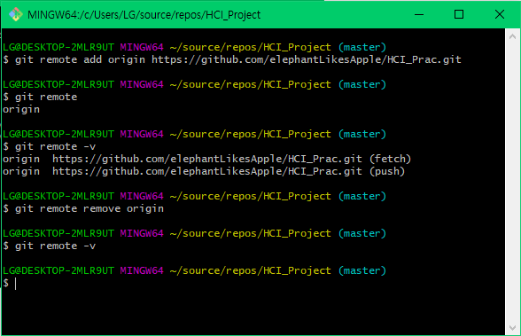
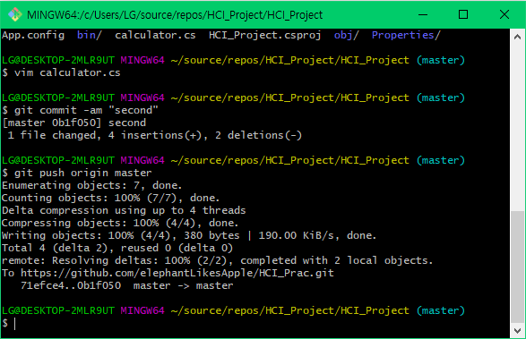
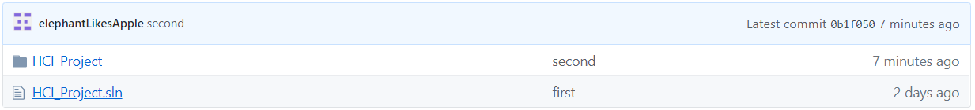
원격 저장소를 관리하자.
Git remote add origin 저장소 주소 : origin이라는 이름으로 원격 저장소에 접근 가능하도록 만든다.
Git remote remove origin : origin원격 저장소를 삭제한다.
Git push [origin] [master] : origin 저장소에 master branch를 push한다.
Github에서 업데이트된 문서를 확인할 수 있다.

Slide 28
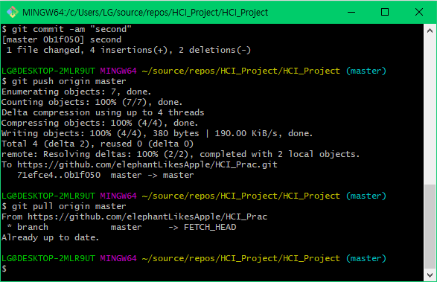
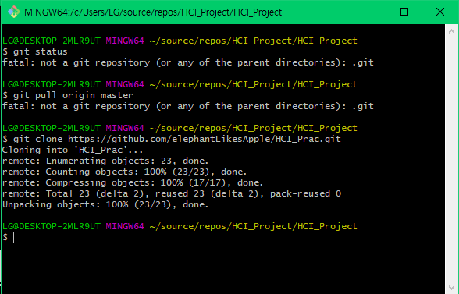
Git pull [origin] [master] : origin저장소에 변동사항이 생긴 것을
클라이언트(master branch)로 내려받는다.
변동사항이 없다면 아무 일도 일어나지 않는다.
Git clone [저장소 주소] : git pull과 비슷하지만
클라이언트 상에 아무것도
없을 때 서버의 프로젝트를
내려받는다.
(자동으로 init이 완료되기 때문)

Slide 29
